Slide 1
Der fruchtige Hubber
Fakultät N -
Verteilte Systeme
Jens Heuberger, Burak Güz, Alexis dos Santos
Mannheim, 18.12.2019

Slide 2
Inhalt
Der Feuchtigkeit Sensor
Raspberry Pi
Azure IoT Hub
Anlegen von Device
.NET MVC Webapp
MVC?
.NET
Rsignal
Demo

Slide 3
Überschrift der Textfolie Arial bold 22 pt, maximal zwei Zeilen Folienüberschrift
Mit seiner Aufnahme in die Elite war Knechts Leben auf eine andre Ebene verpflanzt, es war der erste und entscheidende Schritt in seiner Entwicklung geschehen.
Es geht durchaus nicht allen Eliteschülern so, dass die amtliche Aufnahme in die Elite mit dem innern Erlebnis der Berufung zusammenfällt. Das ist Gnade, oder wenn man es banal ausdrücken will: es ist ein Glücksfall.

Slide 4
Aufgabe
Messung der Bodenfeuchte mit Azure IoT
Messung der Bodenfeuchte mit dem Raspberry Pi
Anbindung an Azure Cloud
Anzeige der Daten in Web-App

Slide 5
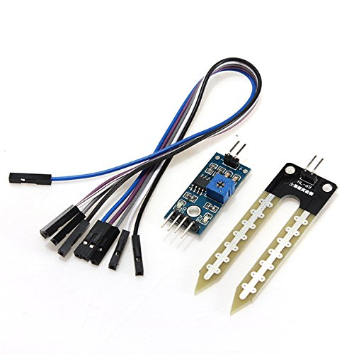
Feuchtesensor
Analoger Ausgang

Slide 6
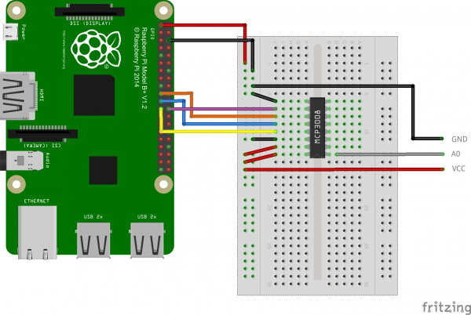
Raspberry Pi
Externer AD-Wandler MCP3008, 8 Kanäle mit 10-bit
SPI- und Azure IoT Device-Bibliothek installiert
Beispiel benötigen nur
noch Connection-String

Slide 7
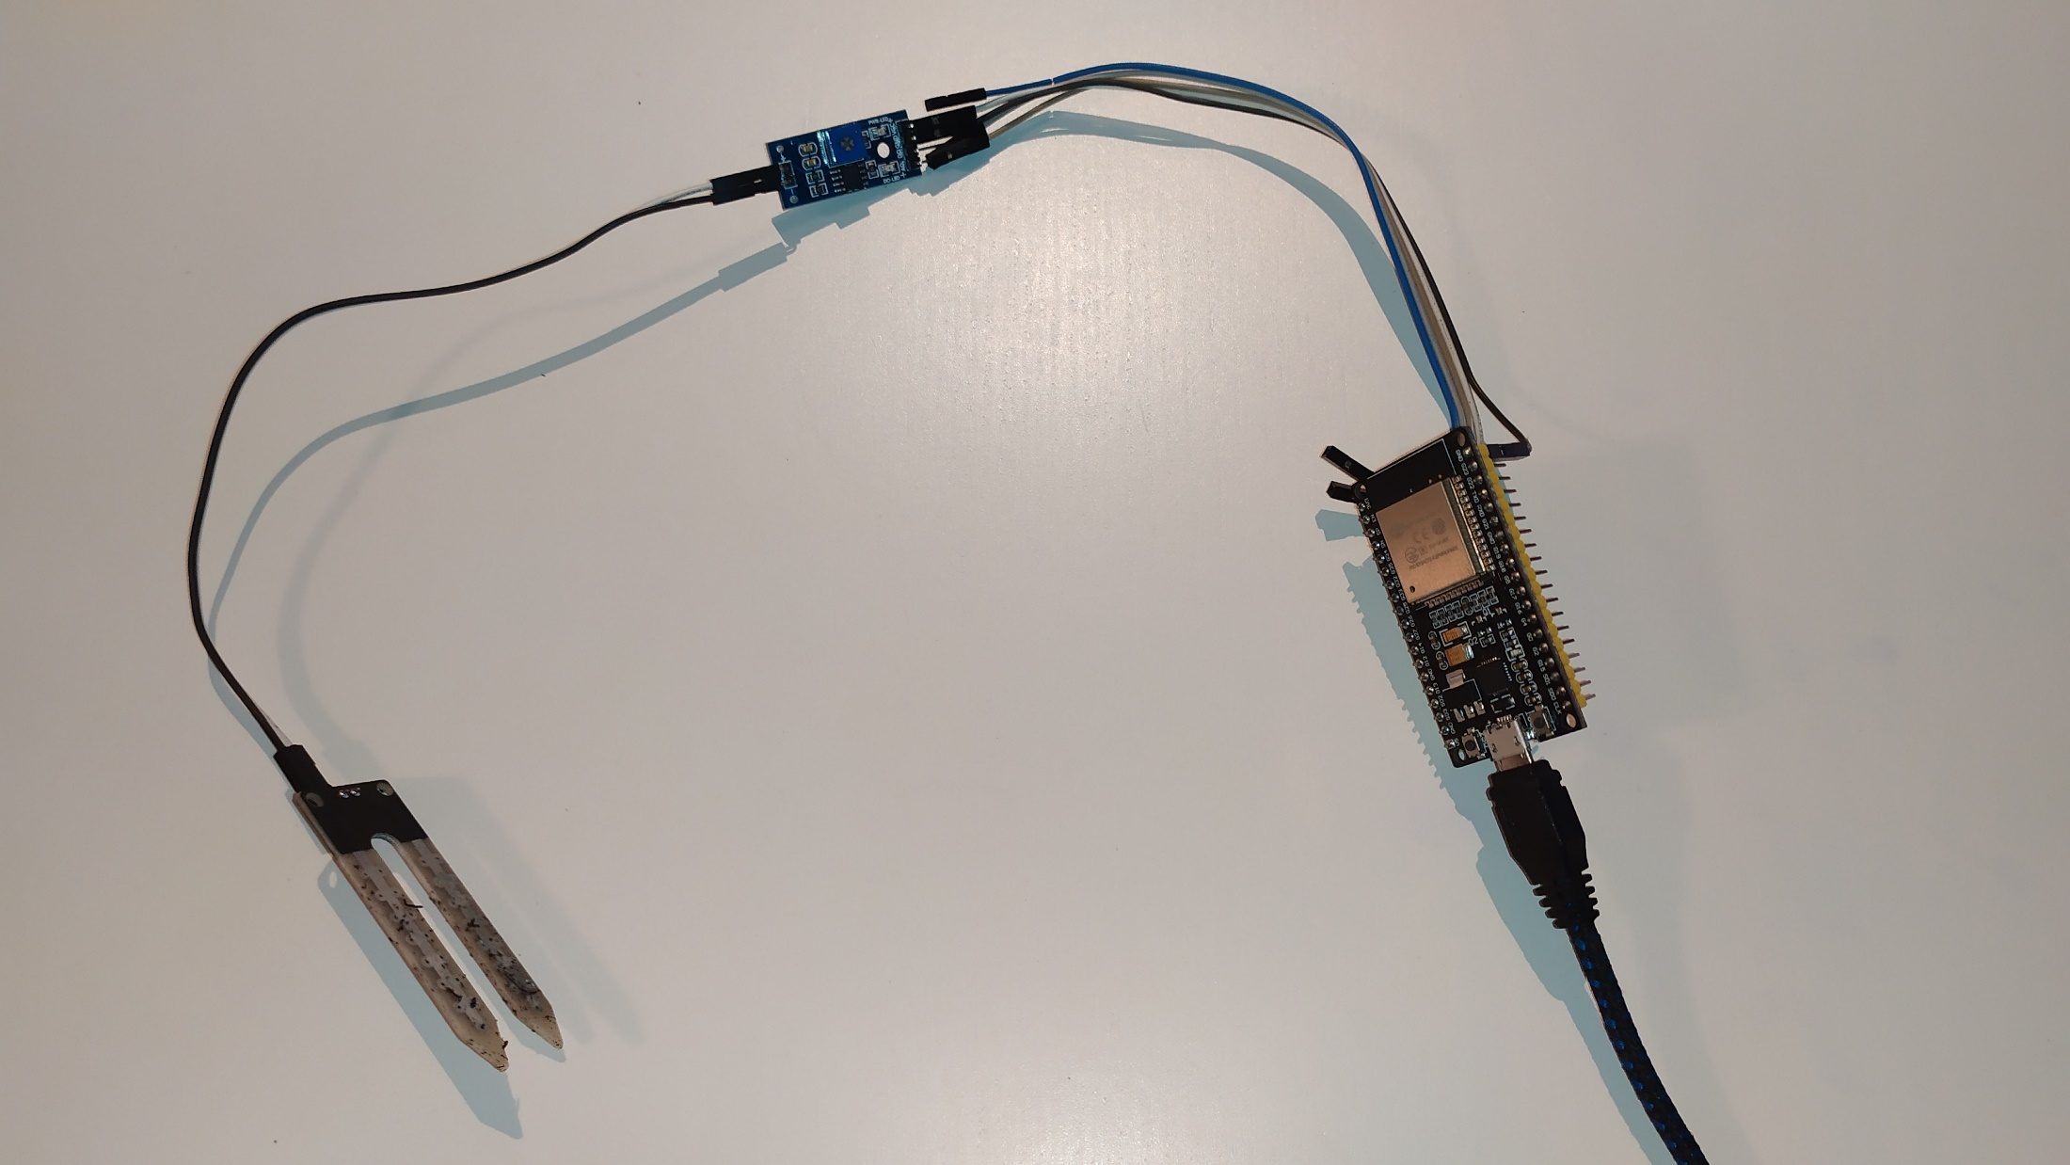
ESP32
Programmierung über Arduino IDE
Interne Verschlüsselungshardware
Interner AD-Wandler, mehrere Kanäle mit 12-bit

Slide 8
Überschrift Bildfolie – Vollbild
VOLLBILD
Positionierungsfläche für vollformatige Bilder. Bitte in linker oberer Ecke beginnen.
Bis maximal rechte und/oder untere Begrenzung, ggf. Bild beschneiden.

Slide 9
Überschrift Bildfolie – zwei Bilder mit Text
BILD
Positionierungsfläche für Bilder.
Bitte in linker oberer Ecke beginnen.
Bis maximal rechte und/oder untere Begrenzung, ggf. Bild beschneiden.
BILD
Positionierungsfläche für Bilder.
Bitte in linker oberer Ecke beginnen.
Bis maximal rechte und/oder untere Begrenzung, ggf. Bild beschneiden.
Mit seiner Aufnahme in die Elite war Knechts Leben auf eine andre Ebene verpflanzt.
Es war der erste und entscheidende Schritt in seiner Entwicklung geschehen.

Slide 10
Überschrift Bildfolie – Text-Bild-Kombination
BILD
Positionierungsfläche für Bilder.
Bitte in linker oberer Ecke beginnen.
Bis maximal rechte und/oder untere Begrenzung, ggf. Bild beschneiden.
Es war der erste und entscheidende Schritt in seiner Entwicklung geschehen.
Die amtliche Aufnahme in die Elite mit dem innern
Erlebnis der Berufung zusammenfällt.
Es geht durchaus nicht allen Eliteschülern so

Slide 11
Überschrift Säulendiagramm

Slide 12
Überschrift Balkendiagramm

Slide 13
Überschrift Liniendiagramm

Slide 14
Überschrift Tortendiagramm

Slide 15
Überschrift Tabelle
Rubrik 1 | Rubrik 2 | Rubrik 3 | Rubrik 4
Zeile 1 | Wert A | Wert B | Wert C
Zeile 2 | Wert D | Wert E | Wert F
Zeile 3 | Wert G | Wert H | Wert I
Zeile 4 | Wert J | Wert K | Wert L

Slide 16
Überschrift Ablaufdiagramm 4 Phasen
Phase 1
Phase 2
Phase 3
Phase 4
Stichwort 1
Stichwort 2
Stichwort 1
Stichwort 2
Stichwort 1
Stichwort 2
Stichwort 1
Stichwort 2

Slide 17
Überschrift Ablaufdiagramm 6 Phasen
Phase 1
Phase 2
Phase 3
Phase 4
Phase 5
Phase 6
Stichwort 1
Stichwort 2
Stichwort 1
Stichwort 2
Stichwort 1
Stichwort 2
Stichwort 1
Stichwort 2
Stichwort 1
Stichwort 2
Stichwort 1
Stichwort 2

Slide 18
Überschrift Organigramm
Funktion
Name
Funktion
Name
Funktion
Name
Funktion
Name
Funktion
Name
Funktion
Name
Funktion
Name
Funktion
Name
Funktion
Name
Funktion
Name
Funktion
Name
Funktion
Name
Funktion
Name

Slide 19
Danke für Ihre Aufmerksamkeit
Verteilte Systeme(VT)
Jens Heuberger, Burak Güz, Alexis dos Santos
Mannheim, 11.12.2019

